Slide 1
HTML
Prof: Ederson da Costa

Slide 2
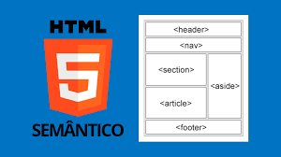
Desenvolvimento Web Semântica
Na programação, a Semântica se refere ao significado de um trecho de código
Alguns dos benefícios de se escrever a marcação semântica:
Os mecanismos de pesquisa considerarão seu conteúdo como palavras-chave importantes para influenciar os rankings de pesquisa da página (see SEO)
Encontrar blocos de código importantes é significativamente mais fácil do que procurar divs sem fim, com ou sem classes de semântica ou de nome espaçado.

Slide 3
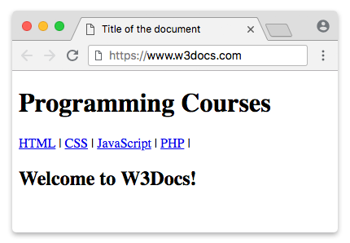
Desenvolvimento Web NAV
O Elemento HTML de Navegação (<nav>) representa uma seção de uma página que aponta para outras páginas ou para outras áreas da página, ou seja, uma seção com links de navegação.

Slide 4
Desenvolvimento Web NAV
Um documento HTML pode conter diversas tags <nav>, por exemplo, uma para navegação no site e outra para navegação dentro página.
Observe que nem todos os links no documento HTML são colocados dentro do elemento <nav>, ele inclui blocos de navegação importantes. A tag <nav> pode ser colocada para definir links no rodapé do site, mas a tag <footer> normalmente é usada nesses casos.

Slide 5
Desenvolvimento Web NAV
<h1>Programming Courses</h1>
<nav>
<a href=“./learn-html.html">HTML</a> |
<a href=“./learn-css.html">CSS</a> |
<a href=“./learn-javascript.html">JavaScript</a> | <a href=“./learn-php.html">PHP</a> |
</nav>
<h2>Welcome to W3Docs!</h2>

Slide 6
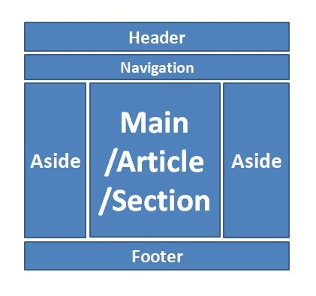
Desenvolvimento Web MAIN
O elemento <main> define o conteúdo principal dentro do <body> em seu documento ou aplicação.
Entende-se como conteúdo principal aquele relacionado diretamente com o tópico central da página ou com a funcionalidade central da aplicação.
O mesmo deverá ser único na página, ou seja, dentro do elemento <main> não deverão ser incluídas seções da página que sejam comuns a todo o site ou aplicação.

Slide 7
Desenvolvimento Web MAIN
main>
<h1>Most Popular Browsers</h1>
<p>Chrome, Firefox, and Edge are the most used browsers today.</p>
<article>
</article>
<section>
</section>
</main>

Slide 8
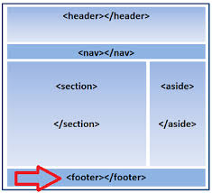
Desenvolvimento Web SECTION
<section>é um elemento de seccionamento genérico e só deve ser utilizado se não houver um elemento mais específico para representá-lo.
Por exemplo, um menu de navegação deve ser encapsulado em um <nav>elemento, mas uma lista de resultados de pesquisa ou uma exibição de mapa e seus controles não possuem elementos específicos e podem ser colocados dentro de um arquivo <section>.

Slide 9
Desenvolvimento Web SECTION
<section>
<h2>Heading</h2>
<p>Bunch of awesome content</p>
</section>

Slide 10
Desenvolvimento Web ASIDE
O elemento HTML <aside> representa uma seção de uma página que consiste de conteúdo que é tangencialmente relacionado ao conteúdo do seu entorno, que poderia ser considerado separado do conteúdo.
Essas seções são, muitas vezes, representadas como barras laterais.
Elas muitas vezes contem explicações laterais, como a definição de um glossário; conteúdo vagamente relacionado, como avisos; a biografia do autor; ou, em aplicações web, informações de perfil ou links de blogs relacionados.

Slide 11
Desenvolvimento Web ASIDE
<aside> <h4>Epcot Center</h4> <p>Epcot is a theme park at Walt Disney World Resort featuring exciting attractions, international pavilions, award-winning fireworks and seasonal special events.</p> </aside>

Slide 12
Desenvolvimento Web ARTICLE
O Elemento HTML Article (<article>) representa uma composição independente em um documento, página, aplicação, ou site, ou que é destinado a ser distribuído de forma independente ou reutilizável, por exemplo, em sindicação.
Este poderia ser o post de um fórum, um artigo de revista ou jornal, um post de um blog, um comentário enviado por um usuário, um gadget ou widget interativos, ou qualquer outra forma de conteúdo independente.
Se você conseguir retirar o conteúdo do article a página deve continuar fazendo sentido, e se você adicionar em outra página deve fazer sentido.

Slide 13
Desenvolvimento Web MAIN
<article>
<h4>Um artigo realmente impressionante</h4>
<p>Lotes de texto incrível.</p>
</article>

Slide 14
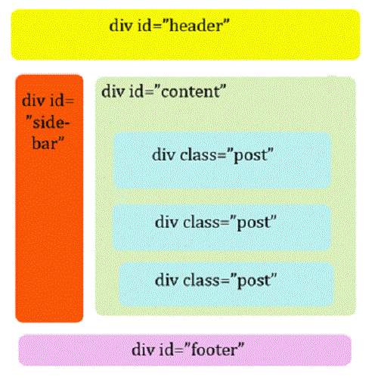
Desenvolvimento Web DIV
O elemento de divisão **HTML <div> **é um container genérico para conteúdo de fluxo, que de certa forma não representa nada.
Ele pode ser utilizado para agrupar elementos para fins de estilos (usando class ou id), ou porque eles compartilham valores de atributos, como lang.
Ele deve ser utilizado somente quando não tiver outro elemento de semântica (tal como <article> ou <nav>).
Se objetivo é apenas estilizar, utilize a div no lugar da section.

Slide 15
Desenvolvimento Web DIV
<div id=“teste”>
<p>
Qualquer tipo de conteúdo aqui
</p>
</div>

Slide 16
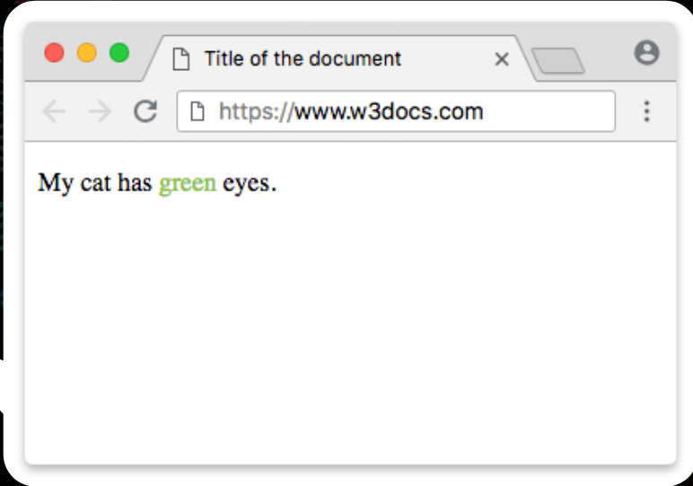
Desenvolvimento Web SPAN
A <span>tag é um contêiner embutido usado para marcar uma parte de um texto ou parte de um documento.
A <span>tag é facilmente estilizada por CSS ou manipulada com JavaScript usando o atributo class ou id.
A <span>tag é muito parecida com o elemento <div> , mas <div> é um elemento de nível de bloco e <span>é um elemento embutido.

Slide 17
Desenvolvimento Web SPAN
<p>
My mother has <span style = "color:blue"> blue </span> eyes.</p>

Slide 18
Desenvolvimento Web FOOTER
A <footer>tag define um rodapé para um documento ou seção.
Um elemento <footer> normalmente contém:
informações de autoria
Informações sobre direitos autorais
informações de contato
Mapa do site
Voltar ao topo links
Documentos relacionados
Você pode ter vários <footer>elementos em um documento.

Slide 19
Desenvolvimento Web FOOTER
<footer>
<p>Author: Ederson da Costa<br>
<a href="mailto:hege@example.com"> prof.edersondacosta@gmail.com</a></p>
</footer>

Slide 20
THANKS!
Alguma pergunta?
edersondacosta@hotmail.com

